Slide 1
DQN作业介绍
鲁云龙 2025.11.6

Slide 2
作业要求
在CartPole和Breakout环境上实现DQN算法，在提供的示例代码基础上进行补全、修改，提交实验报告。

Slide 3
实验环境
Gym Atari环境
CartPole-v0
状态空间4
动作空间2（向左、向右）
BreakoutDeterministic-v4
状态空间210*160*3，图像输入
动作空间4（无操作、发射球、挡板向左、挡板向右）

Slide 4
示例代码
提供一份标准化的训练框架代码
将RL环境、RL算法、神经网络模型、训练代码分别组件化
同一份算法代码可以不做修改直接适配不同的环境
推荐作业步骤：
（1）将DQN算法代码中空缺的部分补全
（2）在CartPole环境上尝试调整网络结构和训练参数，对比训练效果
（3）适配Breakout环境训练，修改Q网络结构和环境部分代码
（4）在Breakout环境上尝试调整网络结构和训练参数，对比训练效果

Slide 5
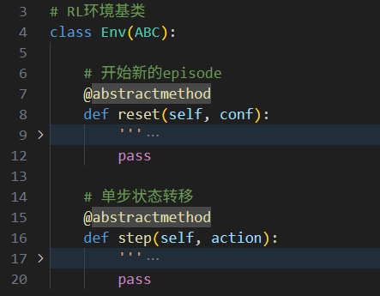
示例代码结构
env.py
Env类定义通用的RL环境接口
gym_env.py
GymEnv类对通用Gym环境包装
BreakoutEnv类对Breakout环境包装，增加了图像预处理提高训练效率

Slide 6
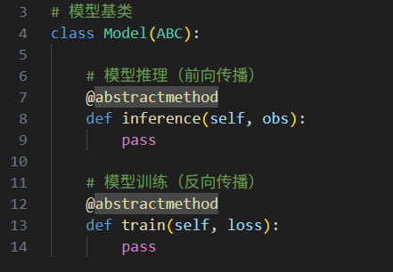
示例代码结构
model.py
Model类定义通用的模型接口
q_network.py
QNetwork类实现了针对CartPole的简易Q网络

Slide 7
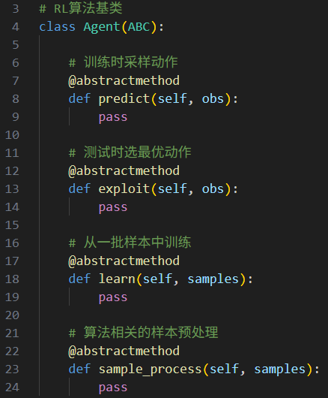
示例代码结构
agent.py
Agent类定义通用的算法接口
dqn_agent.py
DQNAgent类实现DQN算法（需要补全）

Slide 8
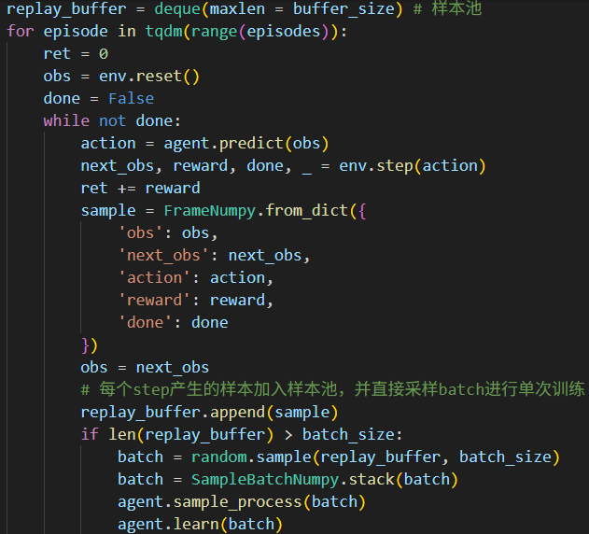
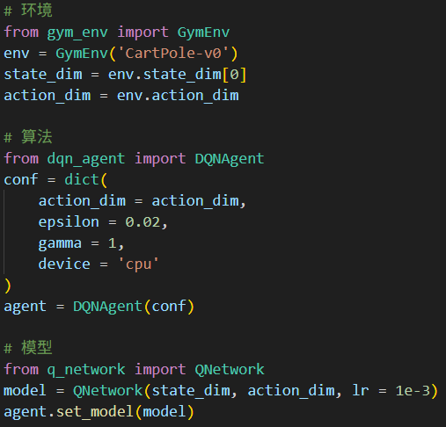
示例代码结构
dqn_train.py
训练流程
将环境、算法、模型组件作为黑箱调用

Slide 9
示例代码结构
sample.py
Frame类，对单帧观测/样本的抽象
SampleBatch类，对样本Batch的抽象
细节比较复杂，为了保证算法代码在面向不同观测空间时的可复用性

Slide 10
框架通用性
针对不同的环境（状态空间、动作空间），同一份算法代码可以完全复用
Gym环境的状态空间基本都是简单的numpy数组
obs: numpy.ndarray(shape=N)
麻将的状态空间包含特征和可行动作掩码两部分numpy数组
obs: dict(state=numpy.ndarray(shape=174*4*9), action_mask=numpy.ndarray(shape=235))
难点：算法的各个函数都需要能兼容多字段的状态

Slide 11
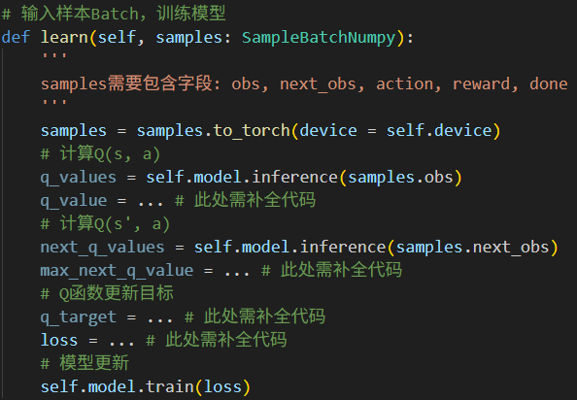
框架通用性
样本类Frame和SampleBatch支持多层key-value的字典
例如DQN算法中，训练所需的抽象字段为obs, action, next_obs等，但obs可以包含action_mask等多个子字段
算法不关注obs内部结构，而是直接喂给处理不同输入的模型

Slide 12
框架通用性
举例：CartPole的样本
samples.obs: B*4
samples.action: B*1
samples.reward: B*1
samples.done: B*1
samples.next_obs: B*4
举例：麻将的样本
samples.obs.state: B*174*4*9
samples.obs.action_mask: B*235
samples.action: B*1
samples.reward: B*1
samples.done: B*1
samples.next_obs.state: B*174*4*9
samples.next_obs.action_mask: B*235

Slide 13
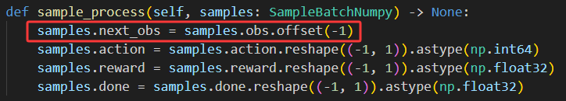
框架通用性
SampleBatch内部实现是将多层字典摊平成一个字典
例如samples.obs.state实际对应一个”obs.state”的key
重载了set_attr/get_attr和set_item/get_item，同时支持samples.obs和samples[‘obs’]等使用方式，获取往里一层的字典
实现了to_torch函数，将每个键的numpy数组都转成torch数组
实现了offset工具函数，支持对子字段进行时间步的移位，整体构造新字段
例如PPO算法的样本处理，将一整局obs整体移位得到next_obs

Slide 14
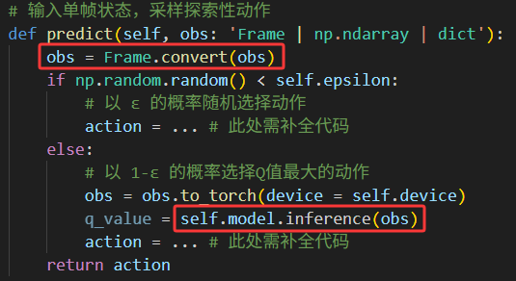
框架通用性
对于单帧的状态，使用Frame类进行抽象
既支持普通的numpy数组（FrameArrayNumpy类）
也支持复杂的字典（FrameDict类）
均实现了to_torch函数，可以转成torch tensor进行模型推理/训练
算法实现中，predict和exploit输入状态直接转成Frame
不用管内部结构是普通数组还是复杂字典
不同环境的训练不用改算法代码

Slide 15
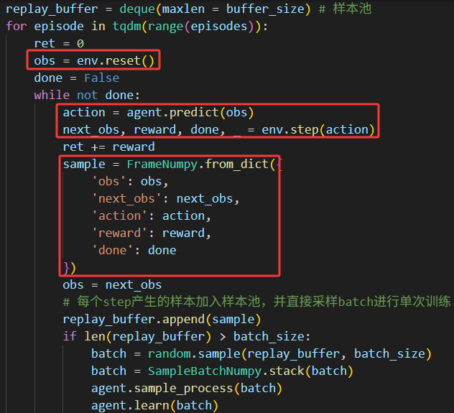
框架通用性
由于不同环境状态空间的区别，全都隐藏到了obs内部结构中
训练流程中收集样本的代码也比较固定

